Slide 1

Generative Adversarial Network Based Anime Avatar Generator
基于生成对抗网络的
动漫头像生成软件
开题报告
导 师：
答辩人：
时 间：2021.3.17
专 业：计算机科学与技术

Slide 2

PART 1
课题背景
PART 2
现有成果
目录
PART 3
研究目标
PART 4
实现步骤

Slide 3


Part 1 课题背景
生成对抗网络及动漫产业的发展

Slide 4
课题背景
GAN
cGAN
DCGAN
StyleGAN
Goodfellow I J
Pouget-Abadie J
Mirza M
······
2014年
提出了生成器与判别器
图像生成模型的基础
Mirza M
Osindero S
2014年
用条件控制生成内容
重要的改进方向
Radford A
Metz L
Chintala S
2015年
与深度卷积模型结合
提高稳定性及图像质量
Karras T
Laine S
Aila T
2019年
基于样式
更好的质量
更大的分辨率
GAN的迅速发展

Slide 5
课题背景
不同的改进
损失函数
模型结构
辅助信息
训练方法
WGAN
引入Wasserstein距离
解决稳定性与模式崩塌
WGAN-GP
提出梯度惩罚
进一步收敛速度
CouncilGAN
合作的思想
打破传统Cycle结构
有效消除残留特征
ACGAN
改进cGAN
为判别器增加分类任务
使用辅助信息提高性能
PGGAN
由易到难 循序渐进
缩短训练时间
提升高分辨率图像稳定性

Slide 6

















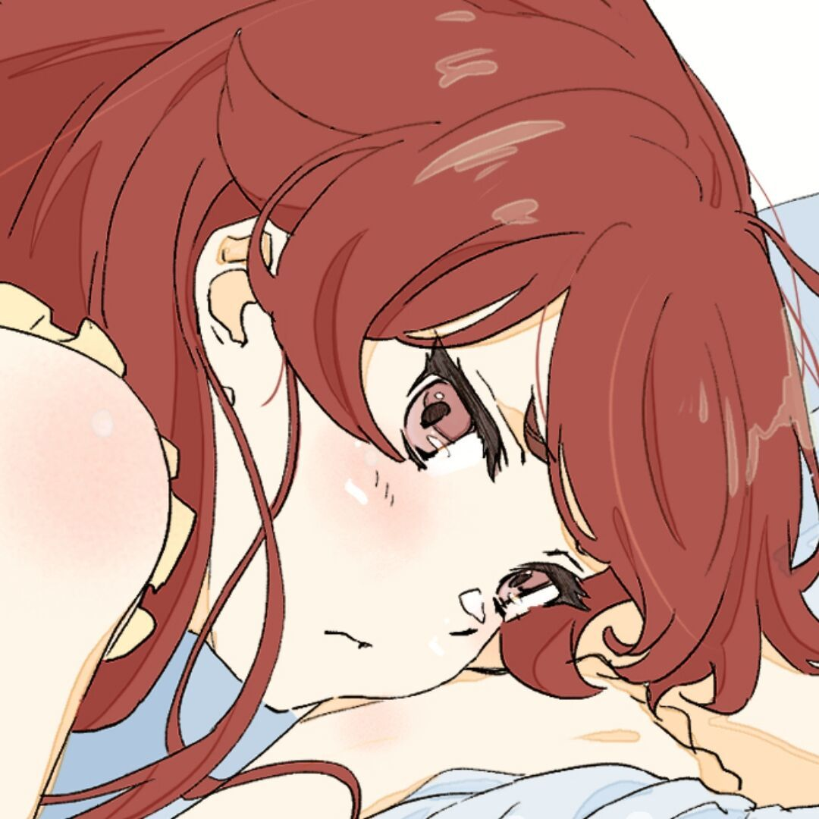










课题背景
个性化 多样化
发型：长发、短发、双马尾、刘海······
发色：银发、黑发、金发、粉发······
瞳色：蓝瞳、红瞳、黄瞳、绿瞳······
外观：兽耳、帽子、眼镜、发饰、角······

Slide 7

Part 2 现有成果
MakeGirlsMoe
TWDNE

Slide 8
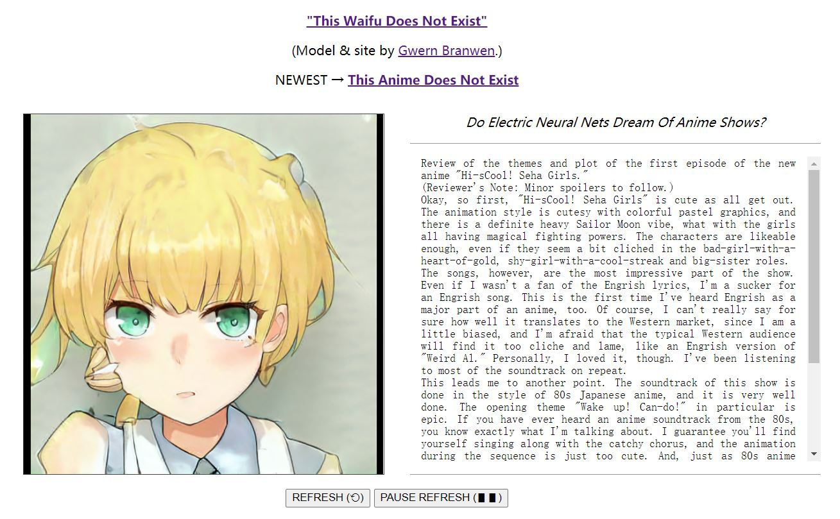
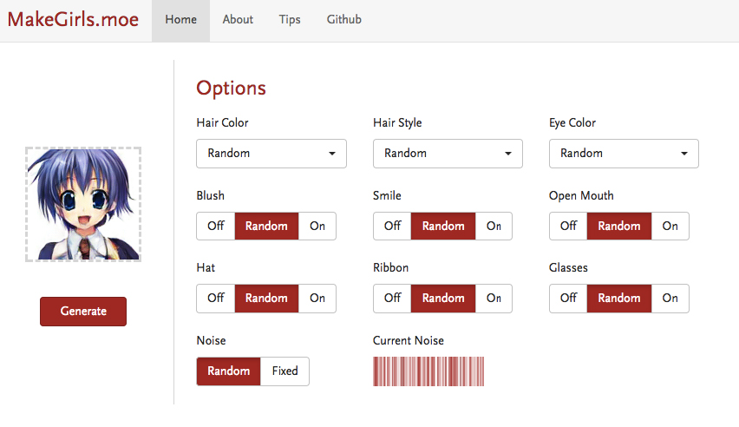
现有成果
This Waifu Does Not Exist
StyleGAN2的高质量
同步生成剧情摘要
广泛用于屏保、头像、角色设计
MakeGirlsMoe
干净的数据集Getchu
DRAGAN的经验
条件选择

Slide 9
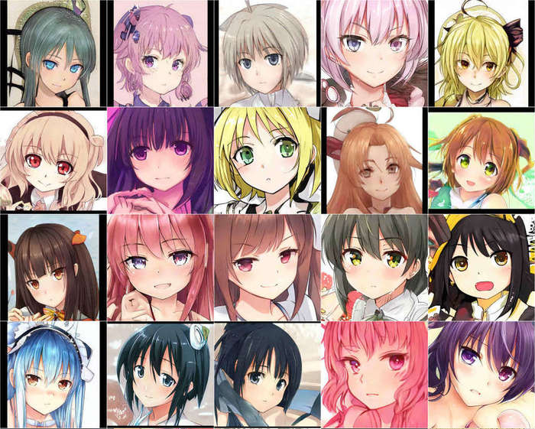
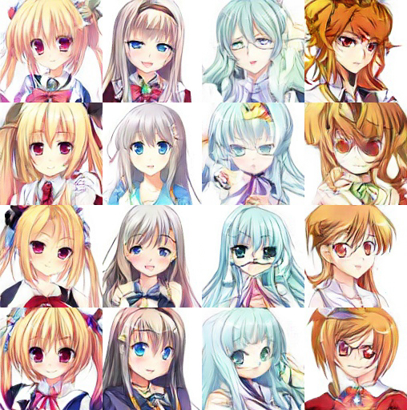
现有成果
TWDNE随机生成效果图
MakeGirlsMoe条件生成效果图

Slide 10

Part 3 研究目标
Condition GAN
⊕
StyleGAN

Slide 11
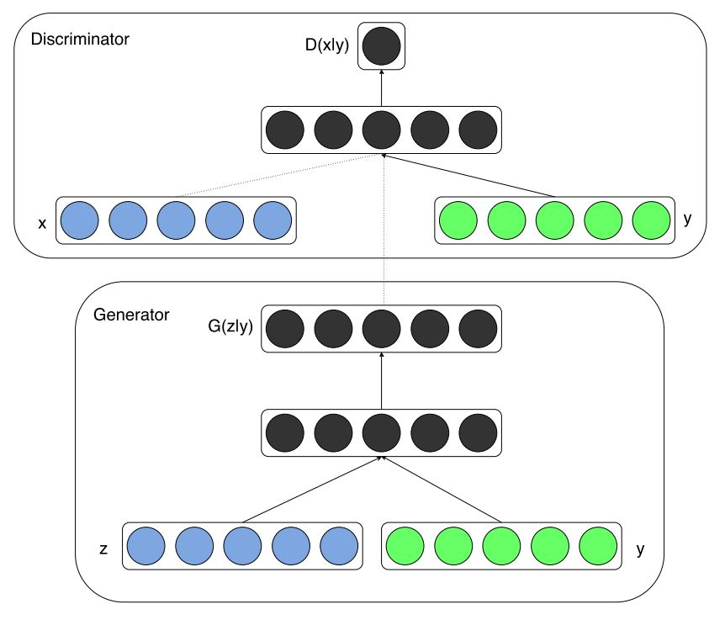
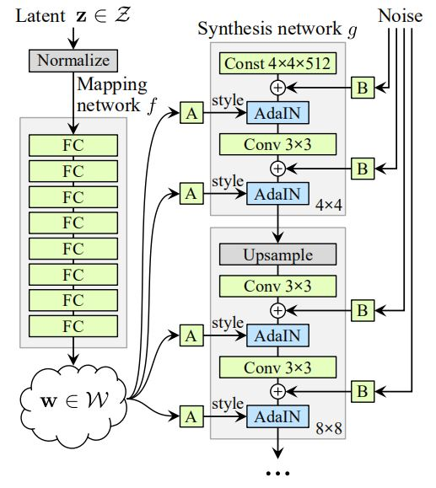
研究目标
+
Condition GAN
StyleGAN

Slide 12
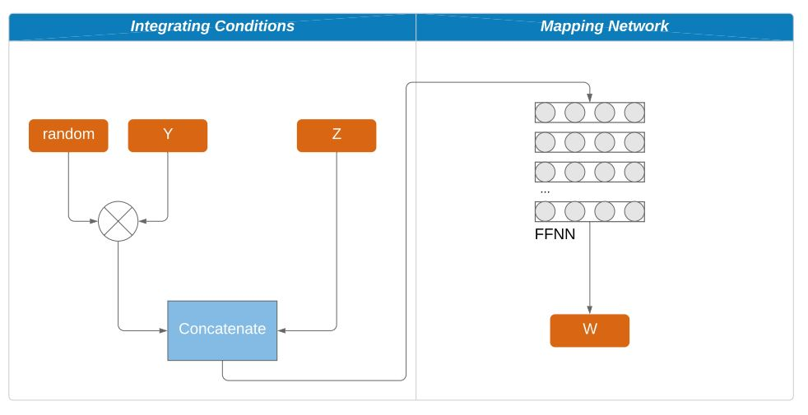
研究目标
StyleGAN的扩展
高可控性
输出多样性
Condition StyleGAN
改进后架构

Slide 13
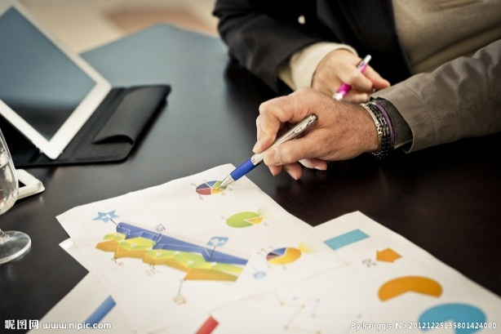
Part 4 实现步骤
Dataset → Tagger → Cropper → cStyleGAN → Waifu2x → APP

Slide 14
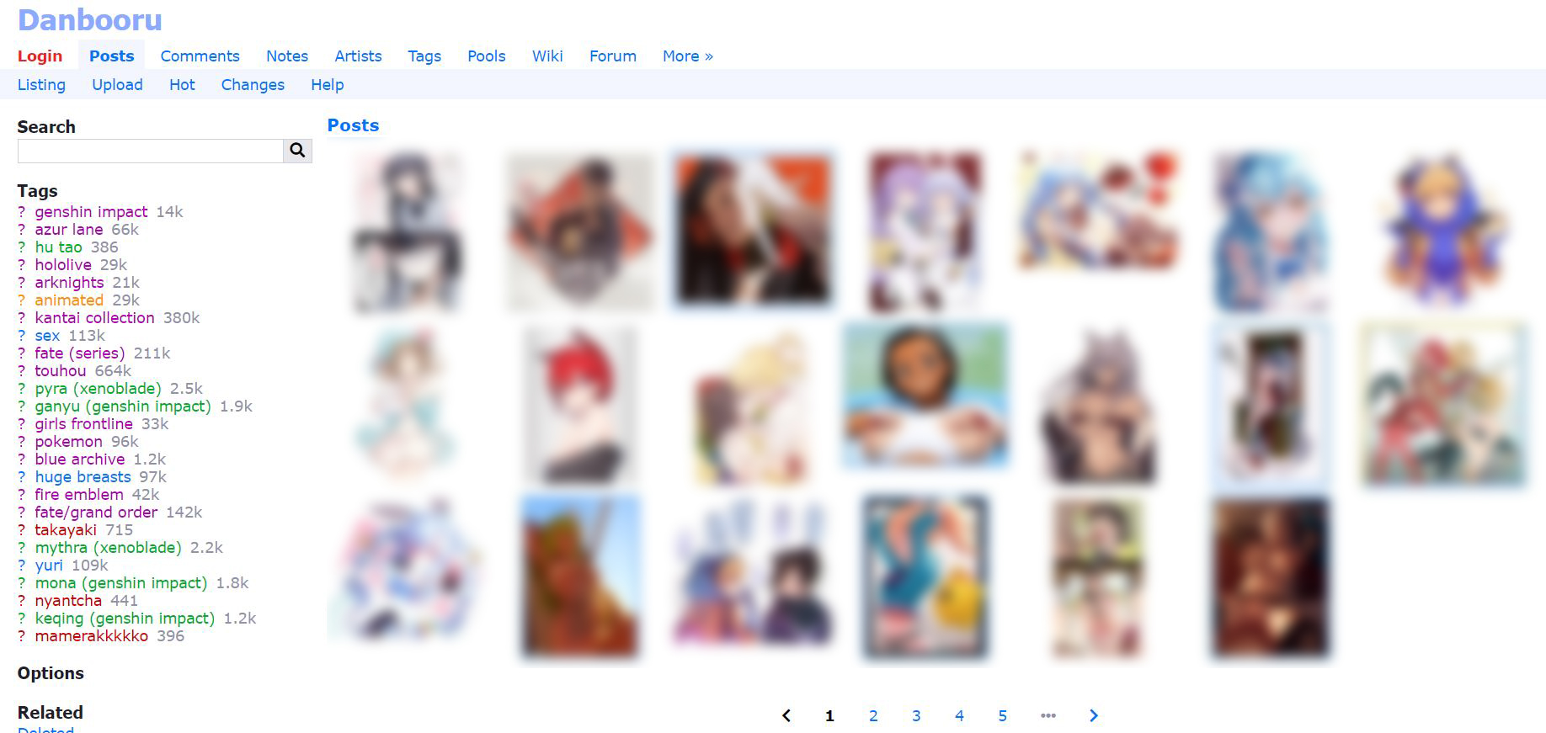
实现步骤
准备充足的数据集——Danbooru

Slide 15
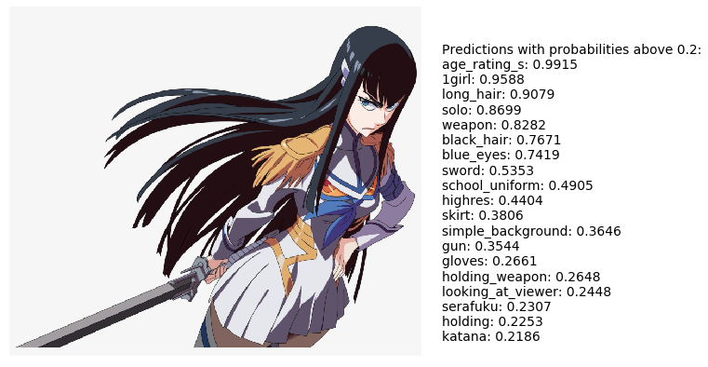
实现步骤
根据标签选择合适的图像

Slide 16
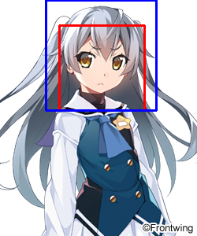
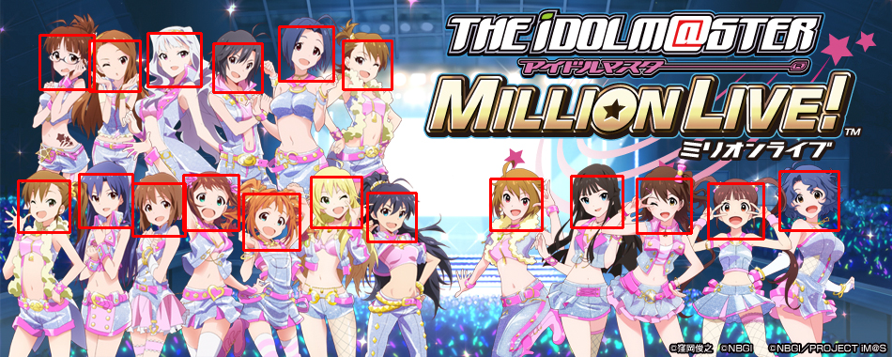
实现步骤
将完整图像裁剪为动漫头像
——lbpcascade_animeface

Slide 17
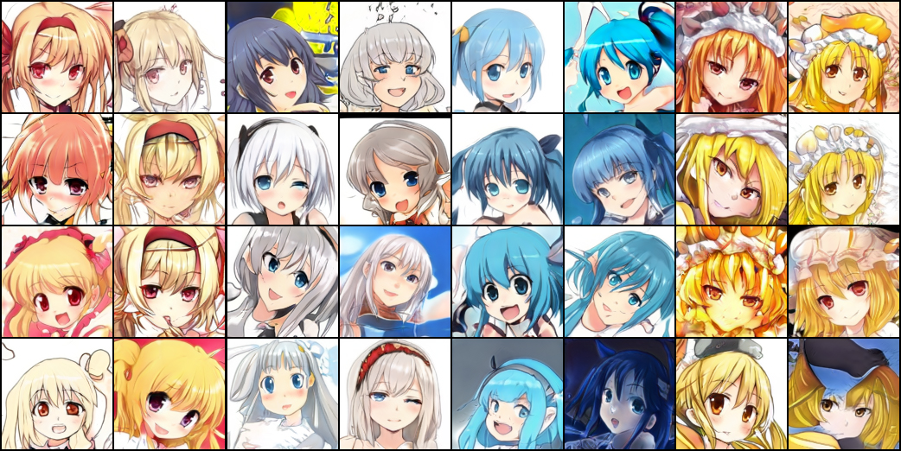
实现步骤
Case 1: 金发、双马尾、脸红、微笑、缎带、红瞳
Case 2: 银发、脸红、微笑、张嘴、蓝瞳
Case 3: 蓝发、长发、张嘴、蓝瞳
Case 4: 金发、帽子、红瞳

Slide 18




实现步骤
128×128
256×256
512×512
使用CARN模型
512×512
使用传统图像处理算法
使用超分辨率模型放大图像——Waifu2x

Slide 19
实现步骤
移动应用集成
选择头像属性
设置Truncation
批量生成
重新生成
······
修改特征向量
保存 / 加载特征向量
自定义特征编辑
······
旋转 缩放 裁剪
水平 / 垂直翻转
对比度 饱和度
······
分享到社交媒体
保存到手机相册
发送到指定软件
······

Slide 20
PPT模板下载：www.1ppt.com/moban/ 行业PPT模板：www.1ppt.com/hangye/
节日PPT模板：www.1ppt.com/jieri/ PPT素材下载：www.1ppt.com/sucai/
PPT背景图片：www.1ppt.com/beijing/ PPT图表下载：www.1ppt.com/tubiao/
优秀PPT下载：www.1ppt.com/xiazai/ PPT教程： www.1ppt.com/powerpoint/
Word教程： www.1ppt.com/word/ Excel教程：www.1ppt.com/excel/
资料下载：www.1ppt.com/ziliao/ PPT课件下载：www.1ppt.com/kejian/
范文下载：www.1ppt.com/fanwen/ 试卷下载：www.1ppt.com/shiti/
教案下载：www.1ppt.com/jiaoan/ PPT论坛：www.1ppt.cn
THANKS FOR WATCHING
感谢各位的观看
开题报告
导 师：
答辩人：
时 间：2021.3.17
专 业：计算机科学与技术

